Slide 2
Chuẩn bị đầy đủ dụng cụ vệ sinh để giúp mẹ vệ sinh nhà cửa bằng cách trả lời các câu hỏi đằng sau mỗi đồ vật nhé!

Slide 3
Notes:
Kick vào đồ vật để đến câu hỏi
Kick vào đồ vật để hiện dấu tick
Kick vào My để đến hđ tiếp theo

Slide 4
3 giờ 12 phút x 3 = ?
9 giờ 33 phút
9 giờ 23 phút
9 giờ 36 phút
9 giờ 30 phút
Notes:
- Kick vào đồ vật để trở về

Slide 5
4 phút 12 giây : 4 = ?
1 phút 3 giây
1 phút 2 giây
1 phút 1 giây
1 phút 4 giây

Slide 6
Các bạn trong lớp tham gia trồng cây. Trung bình cứ 30 phút các bạn trồng được một cây. Hỏi muốn trồng được 4 cây cần bao nhiêu thời gian?
2 giờ
1 giờ 30 phút
1 giờ
1 giờ 50 phút

Slide 8
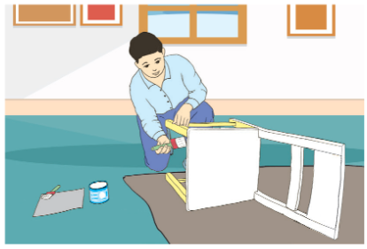
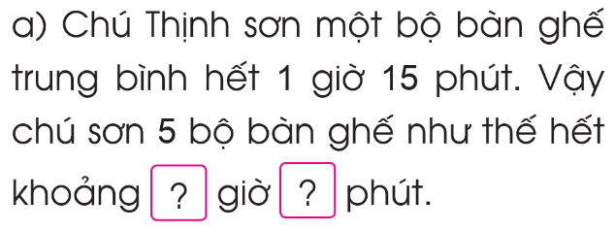
6
15
Bài giải:
Chú sơn 5 bộ bàn ghế như thế hết số thời gian là:
1 giờ 15 phút × 5 = 5 giờ 75 phút
5 giờ 75 phút = 6 giờ 15 phút (vì 75 phút = 1 giờ 15 phút)
Vậy chú sơn 5 bộ bàn ghế như thế hết khoảng 6 giờ 15 phút.

Slide 9
14
10
Bài giải:
Trung bình bác đóng một chiếc giường hết số thời gian là:
42 giờ 30 phút : 3 = 14 giờ 10 phút
Vậy trung bình bác đóng một chiếc giường hết khoảng 14 giờ 10 phút.

Slide 10
Một kênh truyền hình trung bình mỗi giờ quảng cáo 4 phút 30 giây. Hỏi trong 4 giờ kênh truyền hình đó quảng co khoảng bao nhiêu phút?
Bài giải
Đổi 4 phút 30 giây = 4,5 phút
Trong 4 giờ kênh truyền hình đó quảng cảo khoảng số phút là:
4,5 x 4 = 18 (phút)
Đáp số: 18 phút.

Slide 11
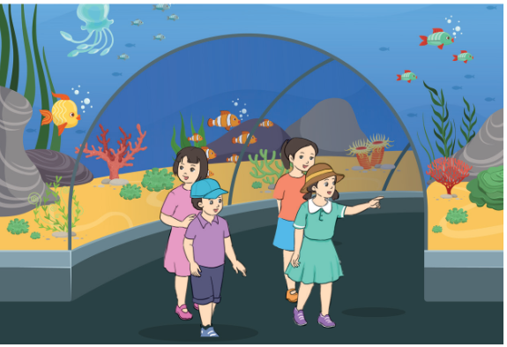
Hà dự kiến thời gian tham quan Bảo tàng Hải dương học là 2 giờ 40 phút (không kể thời gian di chuyển giữa các khu vực) và sẽ dừng lại tham quan 4 khu vực trong bảo tàng đó với thời gian như nhau. Hỏi Hà dự kiến tham quan mỗi khu vực trong bao lâu?
Bài giải
Thời gian Hà dự kiến tham quan mỗi khu vực là:
2 giờ 40 phút : 4 = 40 phút
Đáp số: 40 phút

Slide 12
Chia sẻ bài học với người thân.
Chuẩn bị bài học mới.

